Slide 1
К полету готовы!
Автор: педагог-организатор Ибрагимова Басират Нурислановна
Центр технического творчества
г. Рыбинск 2017 г.

Slide 2
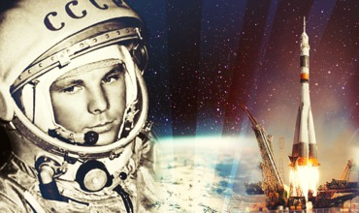
Назовите дату первого полета человека в космос?
4 октября 1957 г.
12 апреля 1961 г.
19 августа 1960 г.
1 ступень
3 балла

Slide 3
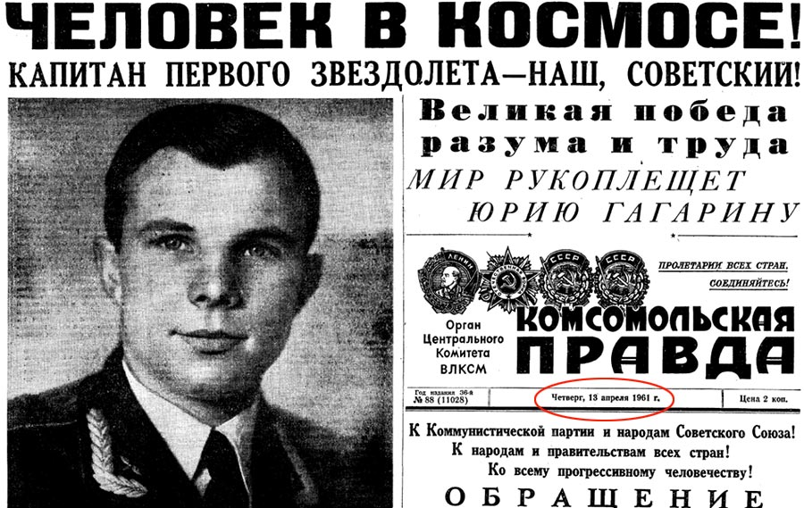
Сколько времени длился полет Ю.А. Гагарина?
10 часов 23 минуты
33 минуты
108 минут
1 сутки
2 ступень -
3 балла

Slide 4
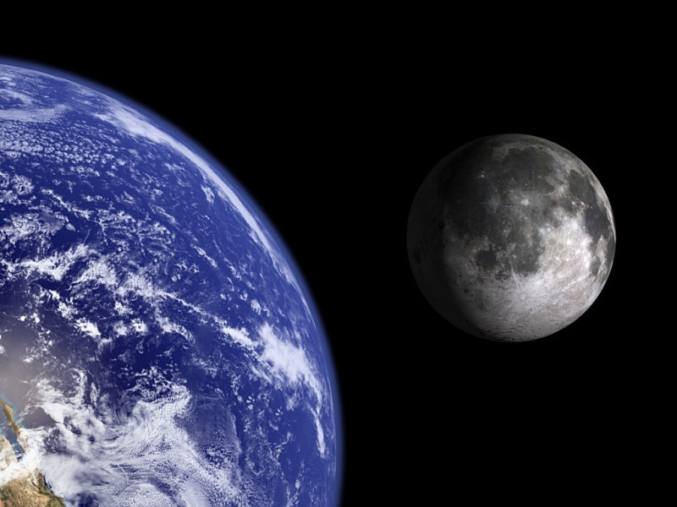
Сколько естественных спутников у Земли?
0
1
2
3
ЛУНА
3 ступень -
3 балла

Slide 5
Что есть у кометы?
уши
крылья
хвост
лапы
4 ступень -
3 балла

Slide 6
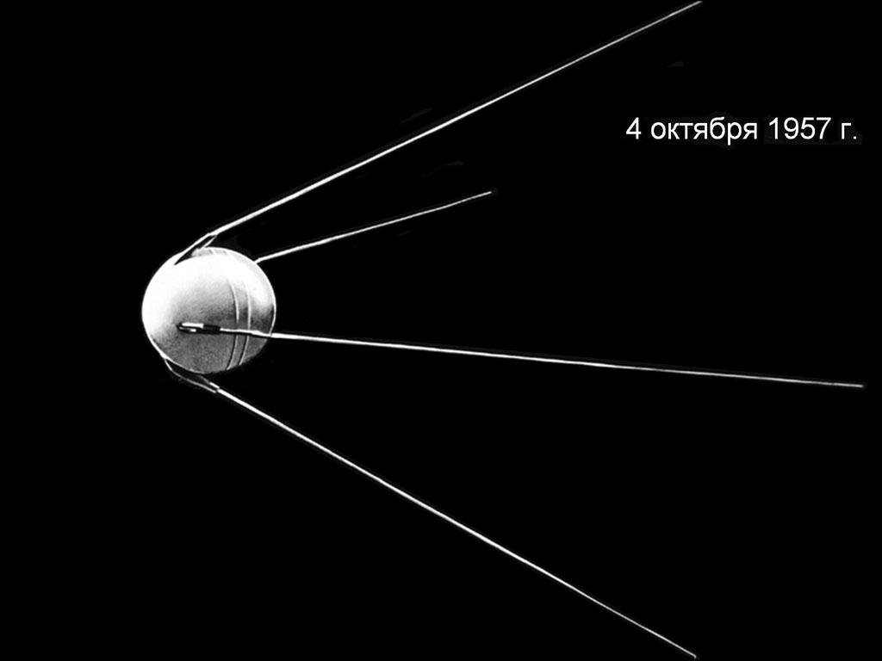
Какая страна первой запустила искусственный спутник Земли?
США
КИТАЙ
СССР
ФРАНЦИЯ
5 ступень -
3 балла

Slide 7
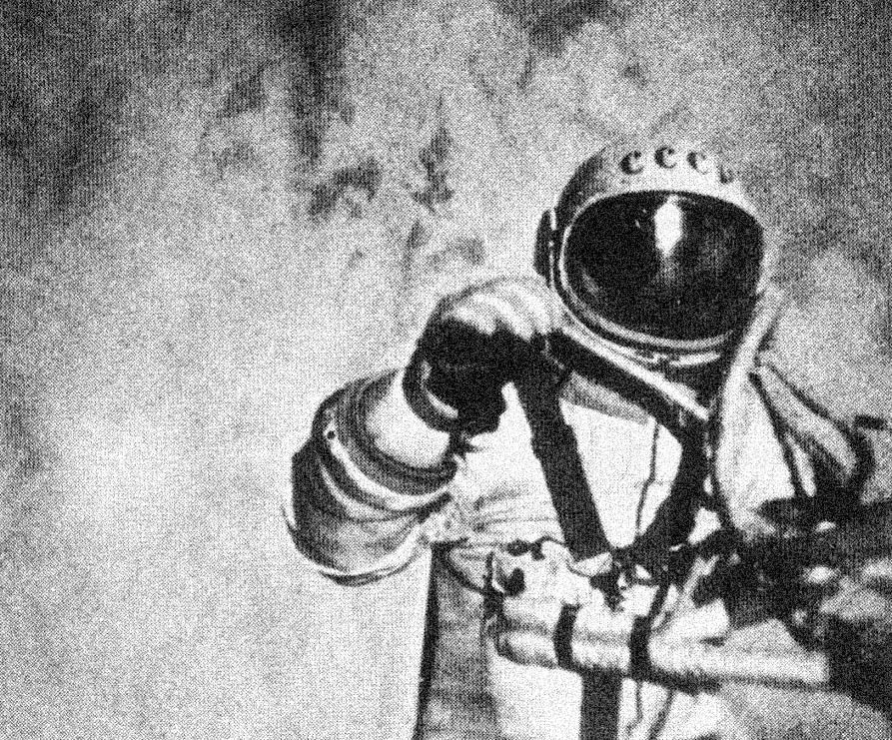
Что первым сделал Алексей Леонов в марте 1965 года, войдя тем самым в историю?
вышел в люди
полетел в скафандре
совершил полет в космос
вышел в открытый космос
6 ступень -
4 балла

Slide 8
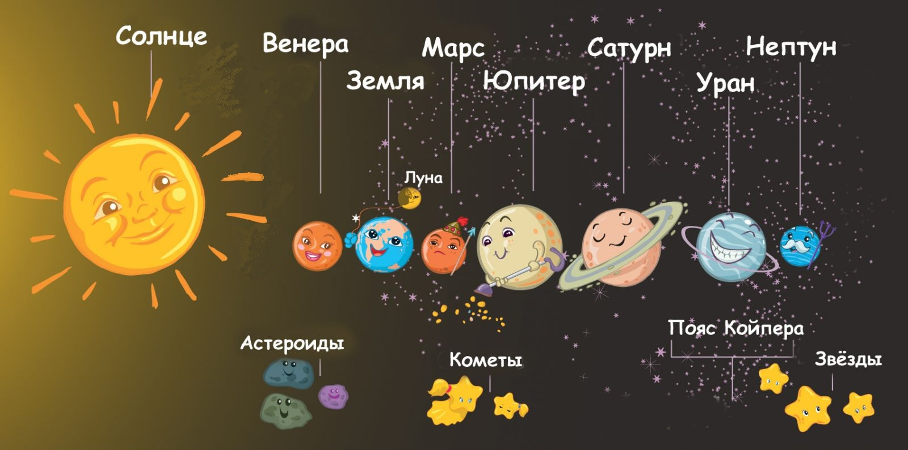
Какая планета солнечной системы, не изображена на рисунке?
7 ступень -
4 балла

Slide 9
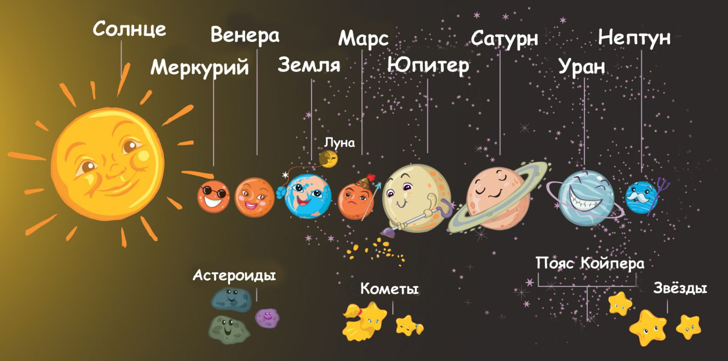
Планета Меркурий

Slide 10
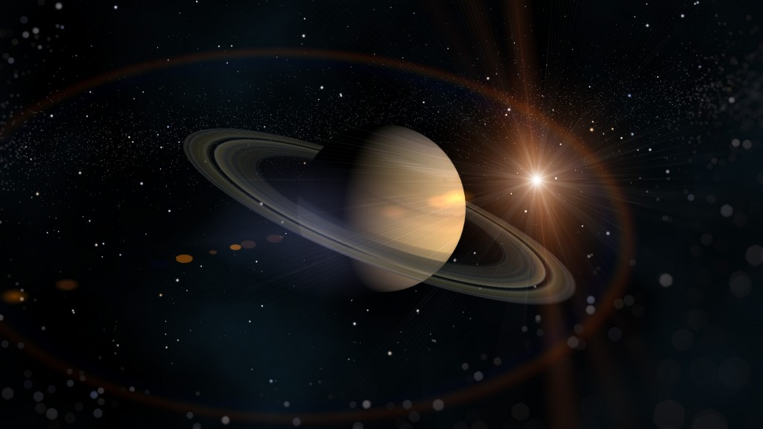
Какая из планет является шестой по удаленности от Солнца?
Плутон
Юпитер
Сатурн
Уран
8 ступень -
4 балла

Slide 11
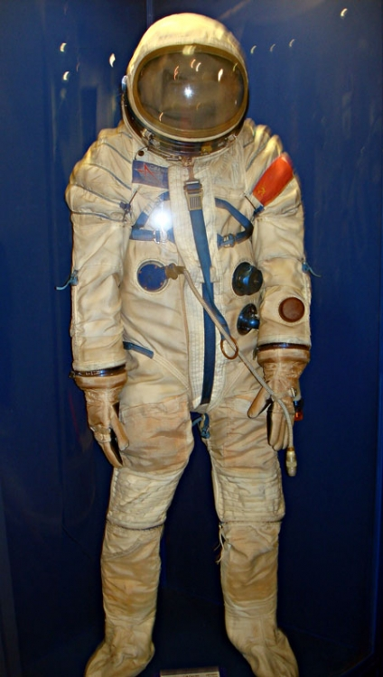
Определите что на изображении?
9 ступень -
4 балла

Slide 12
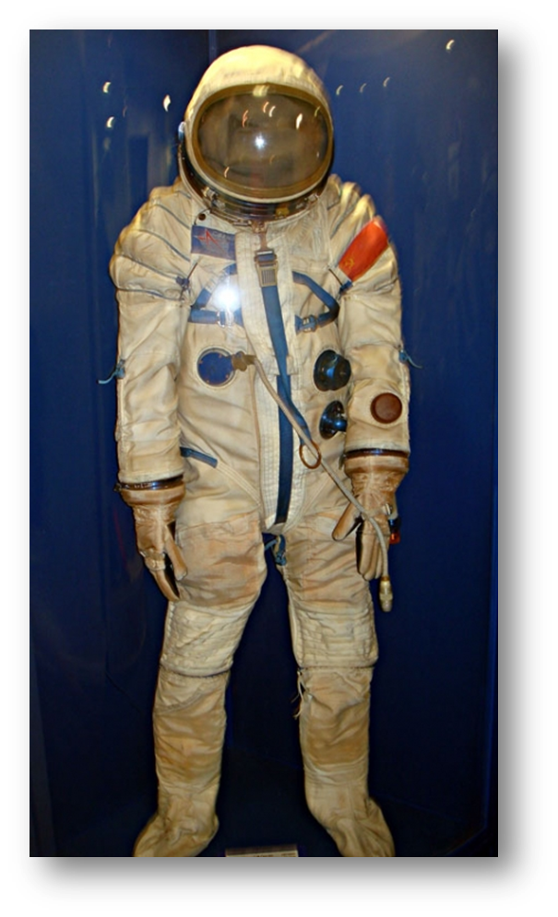
Скафандр космонавта

Slide 13
звёзды
ракета
За 2 минуты, на слайде, прочтите все слова, связанные с темой космоса.
Найдите лишние слова.
метеор
гравитация
невесомость
орбита
скутер
галактика
спутник
телескоп
скафандр
луна
созвездие
колесо
стыковка
планеты
астроном
10 ступень -
5 баллов
арена
космодром
астероид
полет

Slide 14
Перечисляем слова.
звёзды
ракета
метеор
гравитация
невесомость
орбита
скутер
галактика
спутник
телескоп
скафандр
луна
созвездие
колесо
стыковка
планеты
астроном
арена
космодром
астероид
полет

Slide 15
Слова связанные с космосом
Метеор
Ракета
Звёзды
Гравитация
Орбита
Невесомость
Галактика
Скафандр
Луна
Телескоп
Планета
Астроном
Космодром
Астероид
Созвездие
Спутник
Стыковка
Лишние слова
Колесо
Арена
Скутер

Slide 16
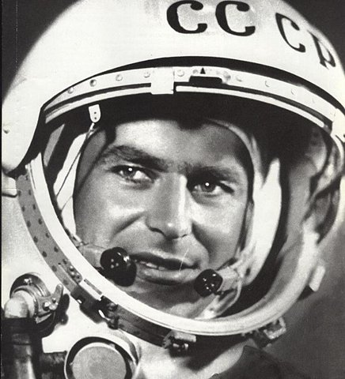
Кто был вторым человеком в мире, совершившим орбитальный космический полёт?
Валерий Быковский
Герман Титов
Андриян Николаев
Павел Попович
11 ступень -
5 баллов

Slide 17
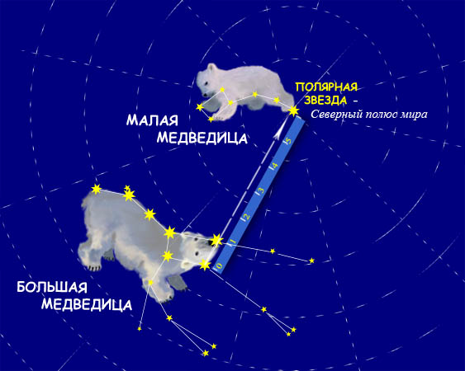
В каком созвездии находится Полярная звезда?
Северная Корона
Малая Медведица
Большая Медведица
Андромеда
12 ступень -
5 баллов

Slide 18
Источники информации
http://www.ua-ru.info/uploads/posts/2014-05/1400223767_huge.jpeg
http://www.bioso.ru/img/gallery/101028020541.jpg
http://www.bioso.ru/img/gallery/101028020541.jpg
http://www.colors.life/upload/blogs/5f/59/5f597e59b05c724b3a48c53512960559_RSZ_690.jpeg
http://muzztop.ru/uploads/images/k/o/s/kosmonavt_a_a_leonov_v_otkritom_kosmose.jpg
http://polania.com.pl/wp-content/uploads/2015/08/z2_big.jpg
http://kartinkinaden.ru/uploads/posts/2016-01/1453814617_1.jpg
http://img.ffffound.com/static-data/assets/6/b20f0547f5ff1eeb560abbf6e6fe10ba4503491b_m.jpg
http://img.youtube.com/vi/ILyWUav4nfQ/0.jpg
http://lfly.ru/wp-content/uploads/2016/09/ae45.jpg
https://i.simpalsmedia.com/point.md/news/370x220/d7dff7140810461bdf7a79b0c0ab21f4.jpg

